Slide 1
TRƯỜNG TIỂU HỌC HÒA NGHĨA
CHÀO MỪNG QUÝ THẦY CÔ
VỀ DỰ GIỜ THĂM LỚP
Môn Lịch sử và Địa lý - Lớp 5
BÀI 3: BIỂN ĐẢO VIỆT NAM (Tiết 1)
Giáo viên: Bùi Thị Hồng Oanh
Lớp: 5B

Slide 2


Slide 3
Lịch sử và Địa lí
Bài 3. Biển đảo Việt Nam (Tiết 2)
3. Luyện tập
1. Hoàn thành bảng (theo gợi ý dưới đây vào vở) về những hoạt động chính trong công cuộc bảo vệ chủ quyền, các quyền và lợi ích hợp pháp của Việt Nam ở Biển Đông.
Thời kì | Hoạt động
Các chúa Nguyễn | - Lập đội Hoàng Sa, đội Bắc Hải
Triều Nguyễn
Thời Pháp thuộc
Nhà nước Cộng hoà xã hội chủ nghĩa Việt Nam

Slide 4
Thời kì | Hoạt động
Các chúa Nguyễn | - Lập đội Hoàng Sa, đội Bắc Hải
Triều Nguyễn
Thời Pháp thuộc
Nhà nước Cộng hoà xã hội chủ nghĩa Việt Nam
- Thực thi chủ quyền trên quần đảo Hoàng Sa, quần đảo Trường Sa.
- Cắm cờ trên quần đảo Hoàng Sa.
- Dựng cột mốc trên quần đảo Hoàng Sa.
– Vẽ Đại Nam nhất thống toàn đồ.
- Dựng bia chủ quyền ở quần đảo Hoàng Sa và quần đảo Trường Sa.
– Lập đơn vị hành chính ở quần đảo Hoàng Sa và quần đảo Trường Sa.
– Thành lập các đơn vị hành chính ở quần đảo Trường Sa và quần đảo Hoàng Sa.
- Ban hành các văn bản pháp luật khẳng định chủ quyền biển đảo.
– Tham gia Công ước của Liên hợp quốc về Luật Biển năm 1982.
– Thực hiện phát triển kinh tế biển gắn với tăng cường tiềm lực quốc phòng, góp phần bảo vệ biển, đảo quê hương.

Slide 5

Lịch sử và Địa lí
Bài 3. Biển đảo Việt Nam (Tiết 2)
3. Luyện tập
2. Giới thiệu với bạn, thầy cô bài hát, bài thơ hoặc câu chuyện về biển, đảo mà em sưu tầm được.

Slide 6
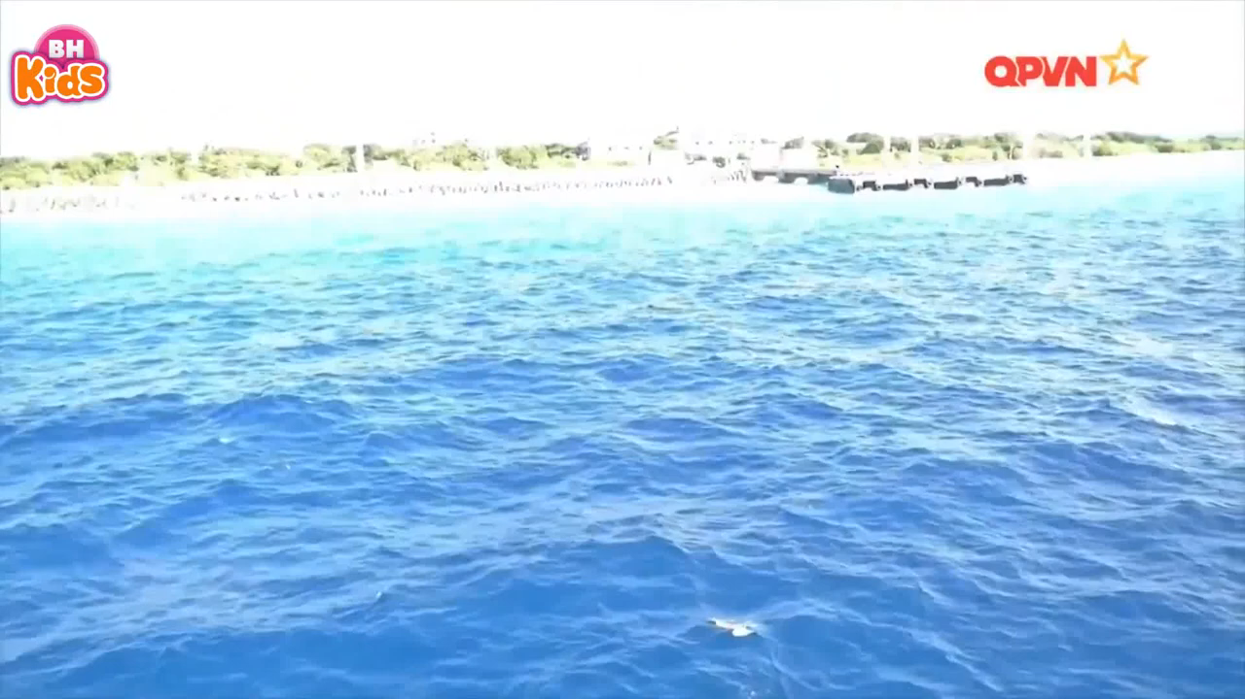

Slide 7

Lịch sử và Địa lí
Bài 3. Biển đảo Việt Nam (Tiết 2)
* Tìm hiểu và chia sẻ với bạn về một số hoạt động góp phần bảo vệ chủ quyền biển, của địa phương em (tỉnh hoặc thành phố) hoặc địa phương khác mà em biết.

